Slide 1

第6章 二极管
二极管基础
二极管应用电路

Slide 2
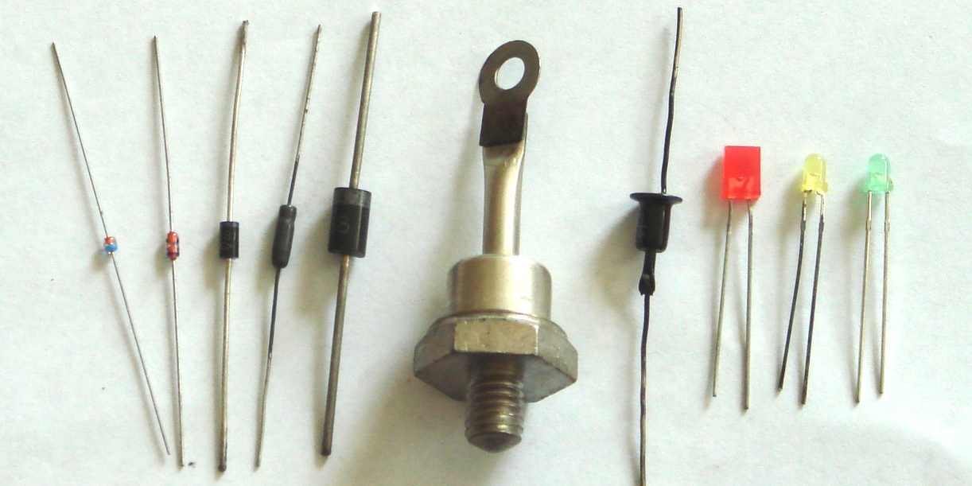
6.1 二极管基础
6.1.1 二极管的结构及其伏安特性
一、二极管的结构
将PN结封装，引出两个电极，就构成了二极管。
小功率二极管
大功率二极管
稳压
二极管
发光
二极管

Slide 3
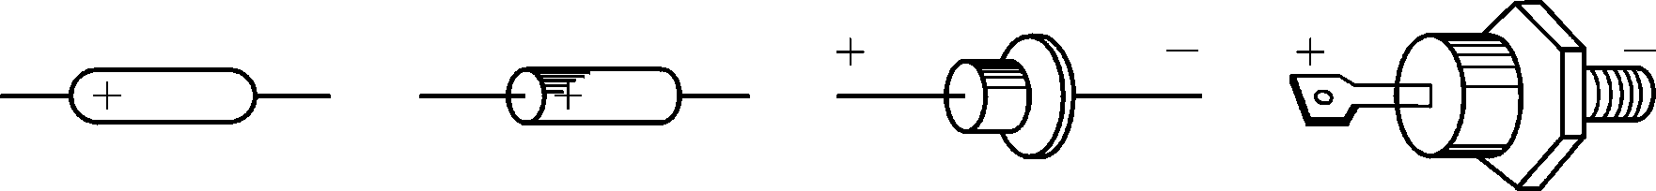
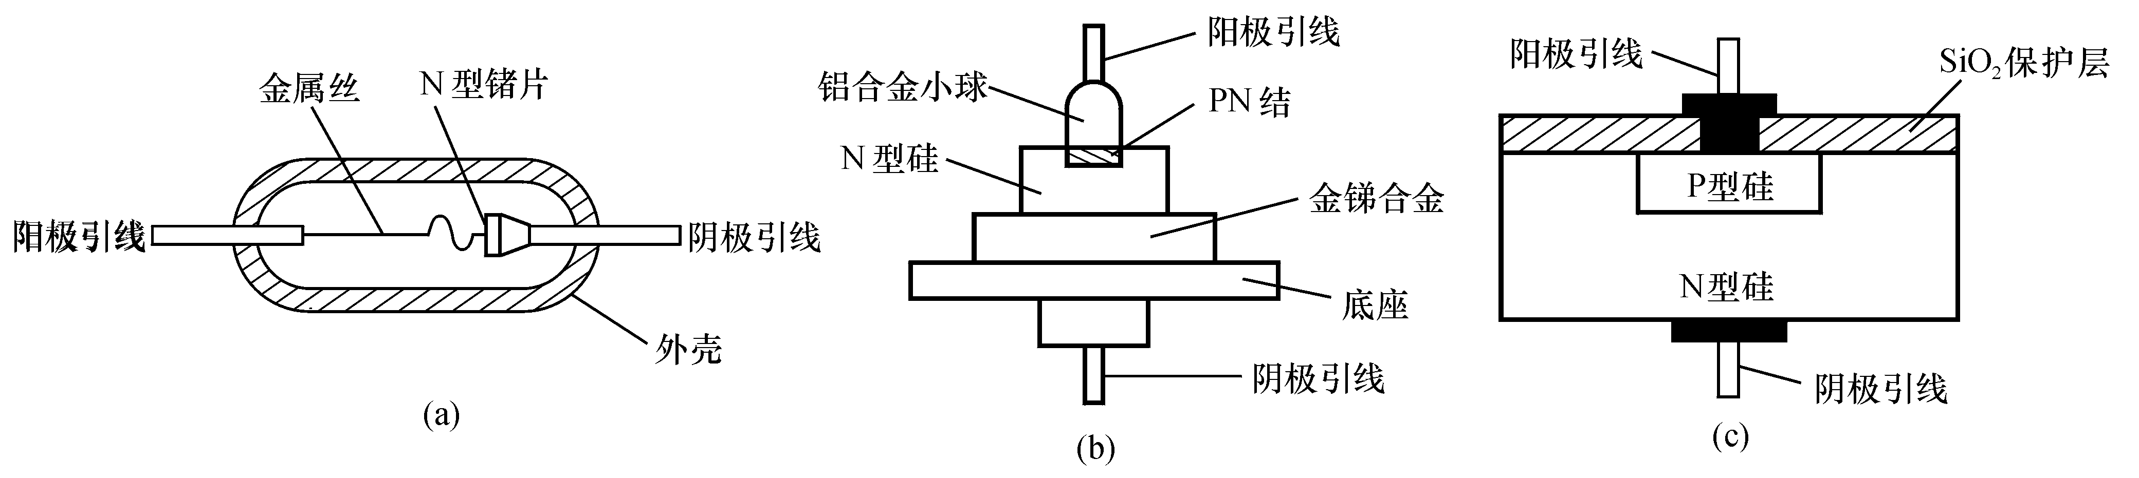
点接触型：结面积小，结电容小，允许通过的电流小，最高工作频率高。
面接触型：结面积大，结电容大，允许通过的电流大，最高工作频率低。
平面型：结面积可小、可大，小的工作频率高，大的允许通过的电流大。

Slide 4
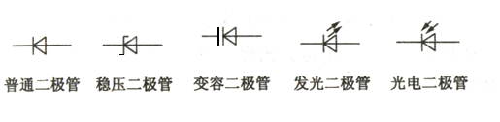
二极管电路符号

Slide 5
二、二极管伏安特性
理想二极管
理想二极管的性能就像一个单向的开关，正向导通无压降，反向截止无漏电。

Slide 6
实际二极管

Slide 7
集成二极管：n=1
分立二极管：n=2
击穿电压
开启电压
热电压：
室温下，V_{T} ≈ 25 mV
反向饱和电流
材料 | 开启电压 | 导通电压 | 反向饱和电流
硅Si | 0.5V | 0.5~0.8V | 1µA以下
锗Ge | 0.1V | 0.1~0.3V | 几十µA

Slide 8
三、二极管的主要参数
最大整流电流 I_{F} ：最大平均值
最大反向工作电压 V_{R} ：最大瞬时值（反向击穿电压值的一半或三分之二）
反向饱和电流 I_{S}
最高工作频率 f_{M} ：因PN结有电容效应

Slide 9
6.1.2 二极管等效电路模型
一、简化二极管模型
把一个普通的二极管等效为一个理想二极管、一个电压源和一个等效电阻的串联。
增量电阻

Slide 10
二、恒压降模型
把一个二极管等效成一个理想二极管和一个电压源的串联。

Slide 11
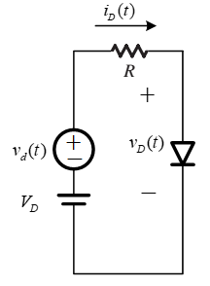
三、小信号模型
采用叠加原理分析二极管电路。
增量电阻

Slide 12
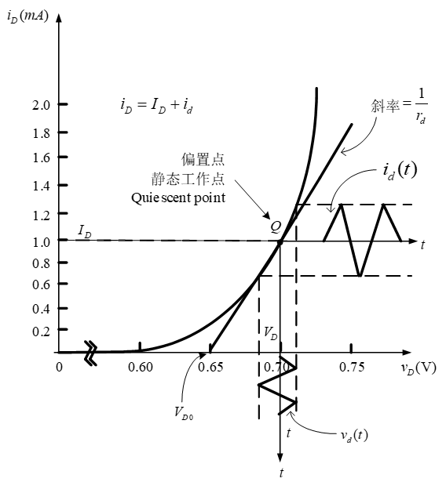
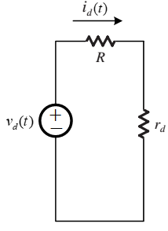
小信号等效电路

Slide 13
6.1.3 齐纳二极管及其应用
一、工作原理
当击穿电压小于 5 V 时，通常是齐纳效应；
当击穿电压大于 7 V 时，通常是雪崩效应。
当击穿电压在 5～7 V 时，则两种情况兼而有之。
电路符号

Slide 14
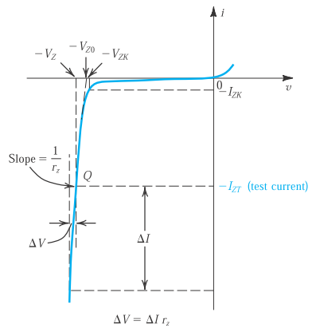
二、伏安特性

Slide 15
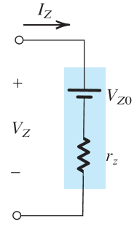
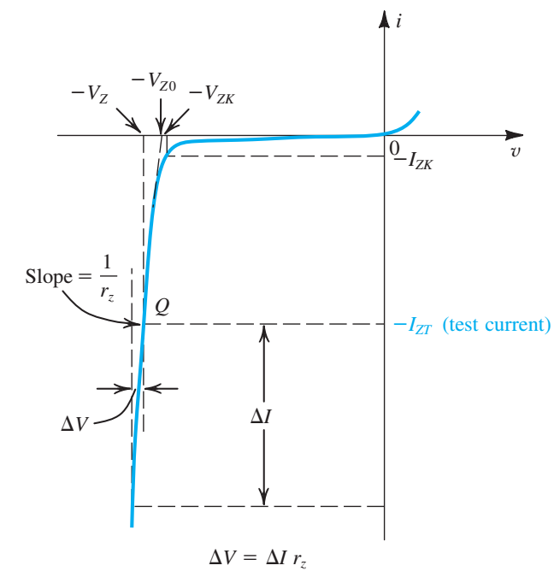
三、齐纳二极管的主要参数
稳定电压 V_{Z}
I_{min}
最大稳定电流 I_{max}
齐纳二极管等效模型
最小稳定电流 I_{min}
I_{max}
进入稳压区的最小电流
动态电阻 r_{z}＝ΔV /ΔI
不至于损坏的最大电流
最大功耗 P_{ZM} ＝ I_{max} V_{Z}

Slide 16
四、齐纳二极管的应用电路
若通过稳压管的电流太小则不能稳压，太大则会因功耗过大而损坏，因而稳压管电路中必须有限制稳压管电流的限流电阻！

Slide 17
6.2 二极管应用电路
二极管电路分析方法
1、图解分析法

Slide 18
2、重复分析法（迭代法）
（已知V₁、I₁ 、I₂ ）
否
是
结束

Slide 19
6.2.1 整流电路（Rectifiers）
直流稳压电路

Slide 20
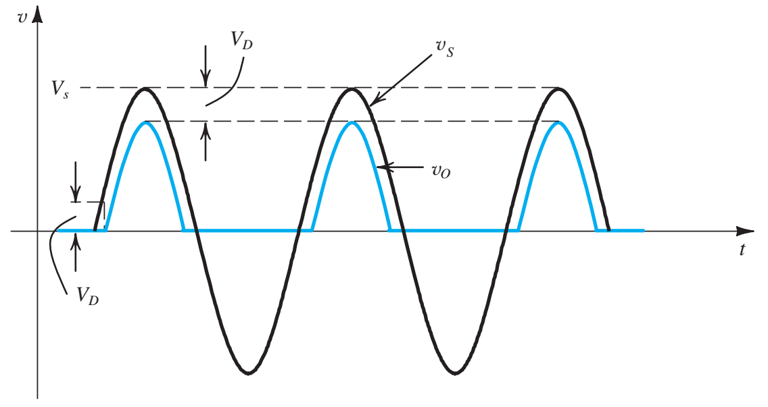
一、半波整流器（Half - wave rectifier）
v_{S} 的峰值电压
输出直流电压
（忽略V_{D} ）

Slide 21
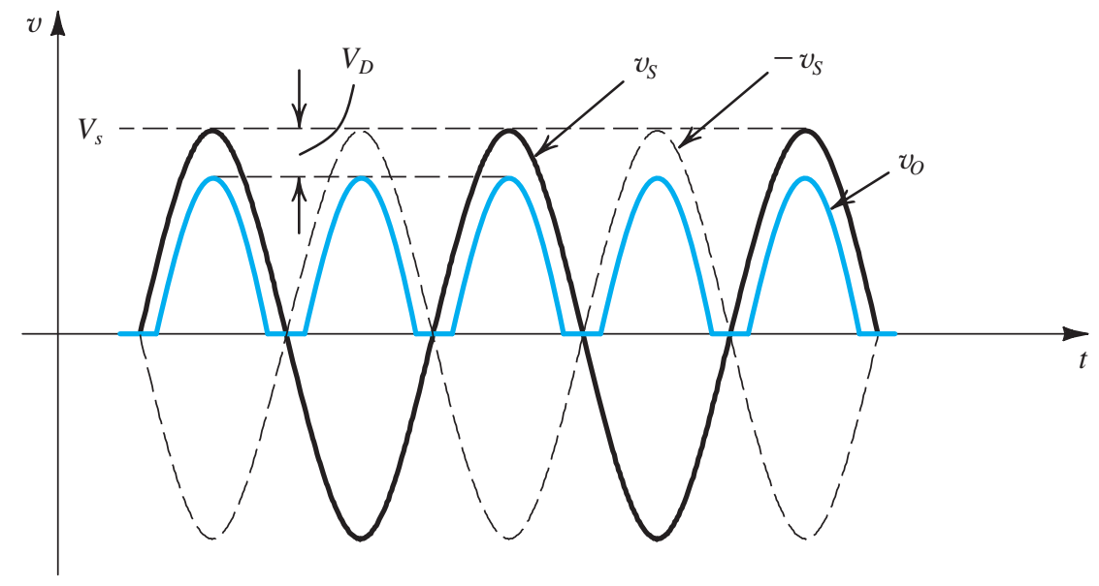
二、全波整流器（Full - wave rectifier）
输出直流电压
（忽略V_{D} ）

Slide 22
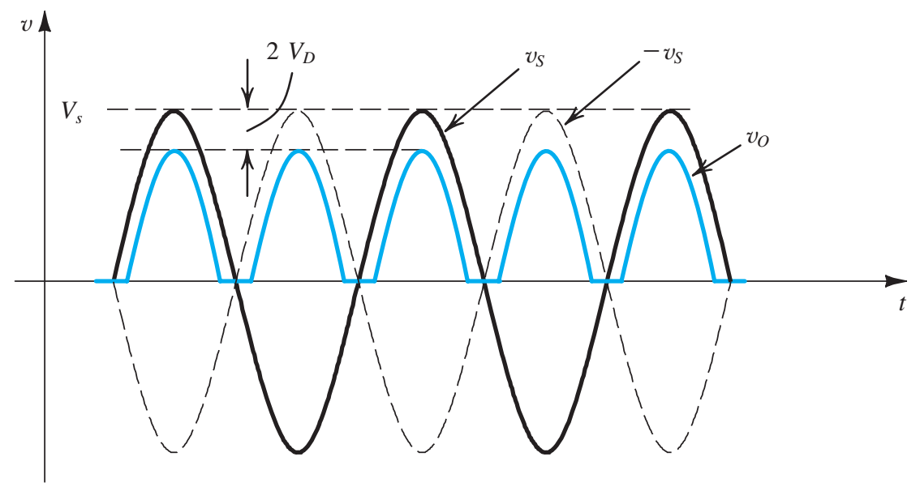
三、桥式整流器（Bridge rectifier）
输出直流电压
（忽略V_{D} ）

Slide 23
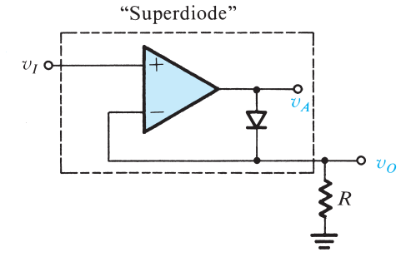
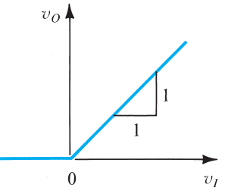
四、精密半波整流器 --- Superdiode
输出特性曲线

Slide 24
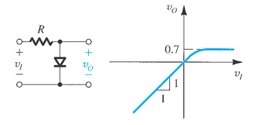
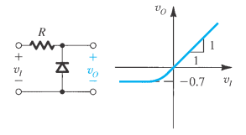
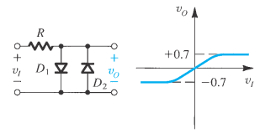
6.2.2 限幅和钳位电路
一、限幅电路（ Limiter Circuit）
正向限幅电路
反向限幅电路
双向限幅电路

Slide 25
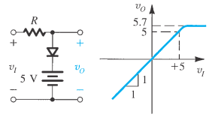
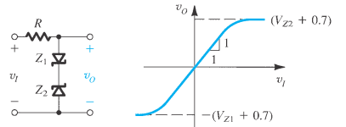
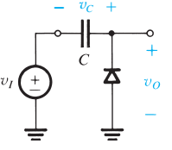
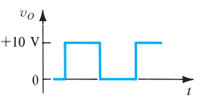
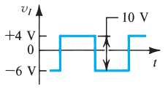
正向限幅电路
双向限幅电路
二、箝位电路或直流恢复器（ Clamped capacitor or DC restorer）

Slide 26
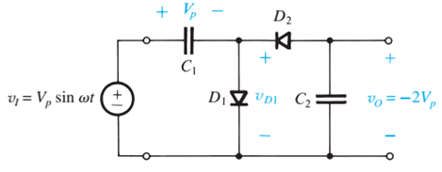
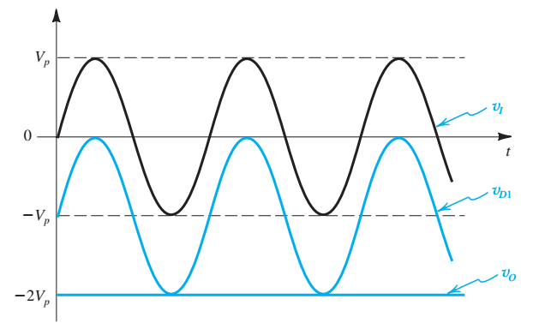
6.2.3 电压倍增器（ Voltage doubler）

Slide 27
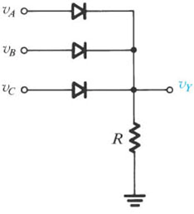
6.2.4 逻辑门
一、或门
高电平表示1，低电平表示0
若v_{A}、v_{B}、v_{C}中任意一个输入高电平
对应二极管导通
v_{Y}输出高电平
若所有输入均为低电平
所有二极管截止
v_{Y}输出低电平

Slide 28
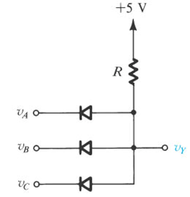
二、与门
高电平表示1，低电平表示0
若v_{A}、v_{B}、v_{C}中任意一个输入低电平
对应二极管导通
v_{Y}输出低电平
若所有输入均为高电平
所有二极管截止
v_{Y}输出高电平

